Slide 1
Svet a kultúra do prelomu storočí II.
Autor: Jana Liptáková

Slide 2

Veda v službách modernizácie
priaznivé podmienky pre vedecký výskum
zvýšený počet vedcov, univerzitných profesorov, výskumných pracovísk, laboratórií
prírodovedné disciplíny
VEDA- človek pomocou nej všetko vysvetlí, všetko zlepší
pevné základy pokroku – zaručenie blahobytu
VEDA zodpovie otázky života
kult vedy – scientizmus

Slide 3
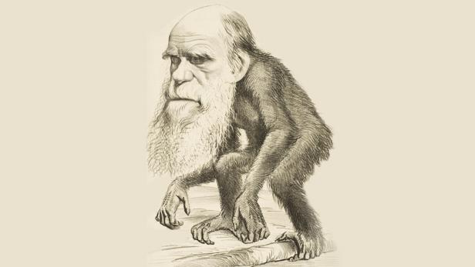
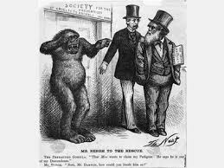
Nové pohľady na prírodu
miesto človeka v prírode, v spoločnosti
vývojová teória Charles Darwin- O vývoji druhov
vývoj života na Zemi - neustály boj , vyhrávajú silnejší
proti cirkev –X vierouka - spôsob stvorenia sveta, nesmrteľnosť duše
použitie na výklad vývoja spoločnosti – prirodzené právo silnejšieho jednotlivca či národa vládnuť slabším , sociálny darwinizmus– argument rasizmu, fašizmu

Slide 4

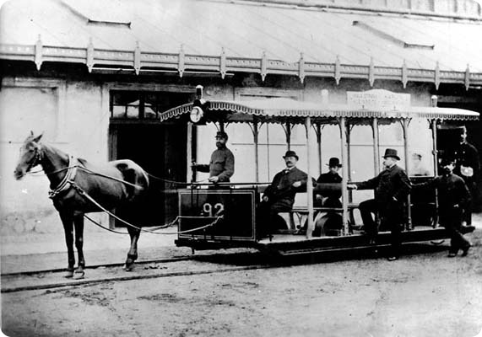

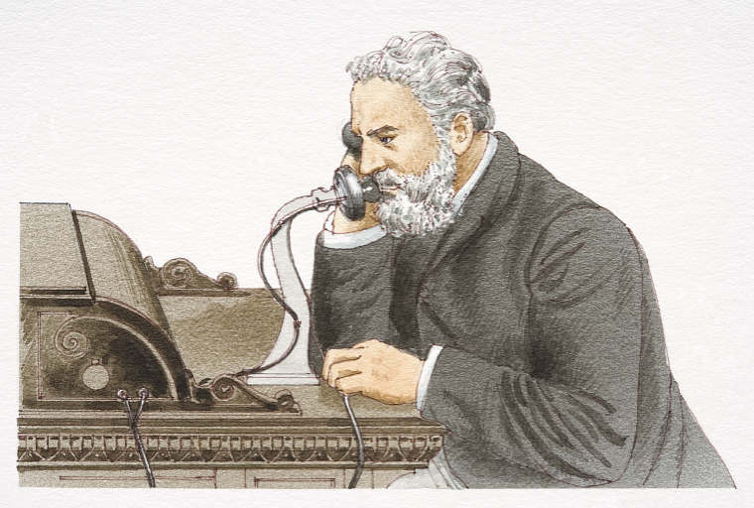
Fyzika
objavy, nové chápanie, vnímanie hmoty
zavádzanie elektriny, osvetlenie, verejná mestská doprava, bezdrôtový telegraf, telefón
nástup II. priemyselnej revolúcie

Slide 5
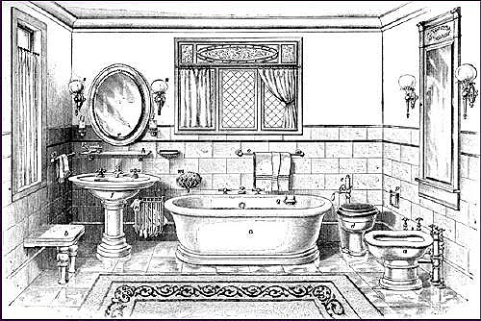
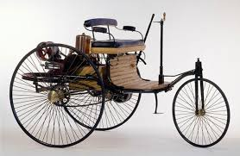
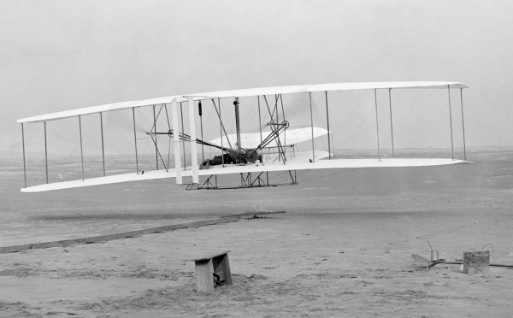
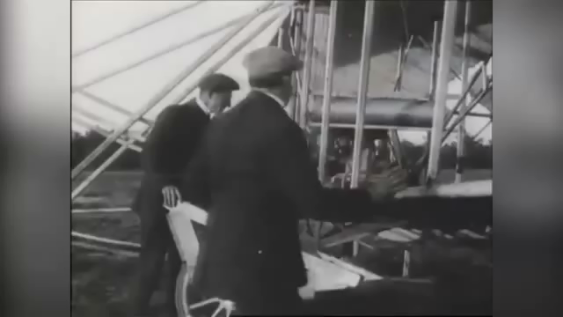
Vynálezy v praxi
sformovanie každodenného života ľudí ako ho poznáme dnes
používanie automobilov, rádiá, telefóny, moderné kúpeľne, prvé lietadlá,
vynálezy v chémií – nové materiály nahrádzajú prírodne – umelé farbivá, umelé liečivé látky, syntetické vlákna, umelé hnojivá, výbušniny – dynamit, vznik fotografie
tienistá stránka –zbrojársky priemysel ( Krupp v Nemecku, DuPont v USA, Schneider vo Francúzsku, Škoda v Habsburskej monarchií)
vyrábali dokonalejšie zbrane
https://www.youtube.com/watch?v=RriKI7u72Xs

Slide 6
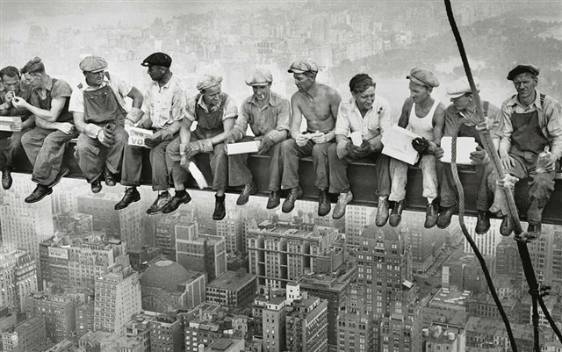
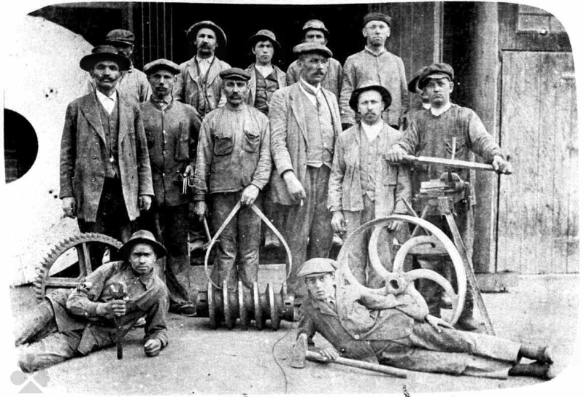
Zmena mentality
VIERA X VEDA
katolícka cirkev –sa s vieroučnými dokumentmi ocitla v protiklade s prúdmi doby
cesta voľnomyšlienkárstvu
silné vrstvy mestského obyvateľstva – princípy, ktoré ich spájali : triednej národnej solidarity
odcudzila sa náboženstvu, cirkev neodpovedá na ich otázky ako zlepšiť materiálne postavenie
nedostatočná odpoveď v podobe vinníka ich statusu
odpoveď – riešenie od štátu, návod o socialistického hnutia
prívrženci socializmu sa vyhranili protinábožensky

Slide 7
kresťanstvo len ilúziou, ľudia si ním zjednodušene odpovedali na svoje túžby po spravodlivejšom živote
cirkev sa bránili – nové odpovede na otázky
snemovanie I. vatikánskeho koncilu – PÁPEŽ LEV XIII.
odmietol krajnosť liberalizmu, komunizmu, myšlienky solidarity a všeobecného dobra
zakladanie kresťansky orientovaných odborových združení robotníkov, impulz na zakladania nových politických strán : kresťansko-sociálnych, ľudových
nový sociálny prúd – ľudovej zbožnosti, - vidiecke spoločnosti
vznik nových cirkevných reholí – saleziáni – odpoveď novým modernejším spôsobom na naliehavé otázky modernej spoločnosti

Slide 8
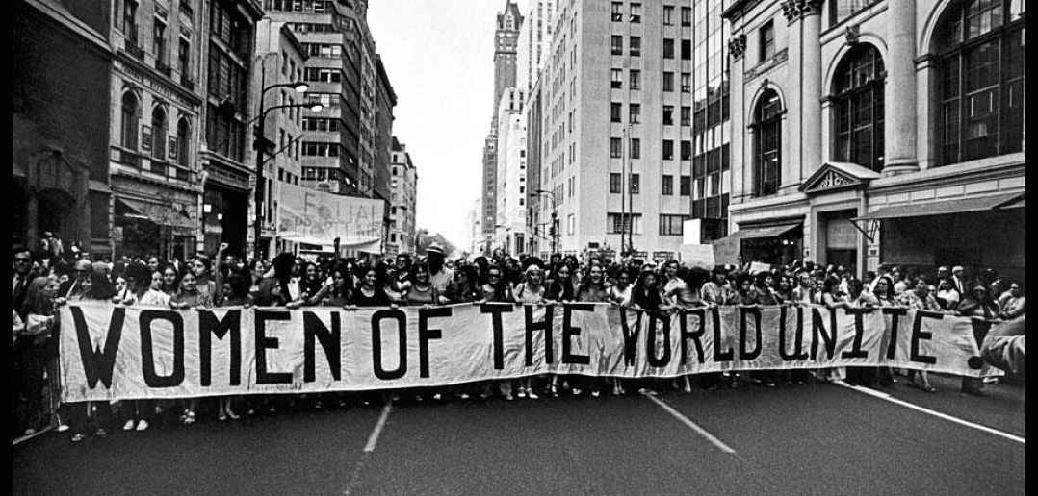
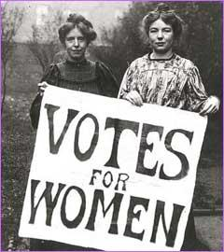
Ženská otázka
dôvody: potreba ženskej pracovnej sily
zmena v postavení žien z rodín stredných vrstiev
prístup k vzdelaniu, právo samostatne vlastniť majetok – zvýšenie sebavedomia
bez politických práv
prvé fázy – Anglicko – sufražetky (suffrage = volebné právo)
používali násilné, výstredné spôsoby, bránili sa hladovkami
Bez úspechu
Volebné právo získali ženy v Austrálií, Novom Zélande, Fínsku

Slide 9
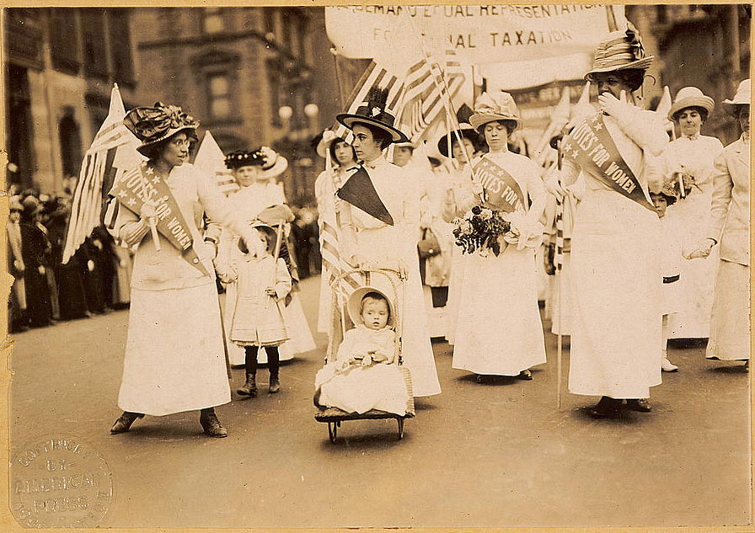

Slide 10
Atmosféra konca storočia
ústavné režimy
krédo liberalizmu : individualizmus, a právo jednotlivca slobodne si zvoliť svoju cestu – základ pokroku
ZOSILNENIE NÁRODNEJ MYŠLIENKY
koniec 19. storočia – pocity pesimizmu, - záporné stránky úspešného vývoja spoločnosti
hodnoty liberalizmu sa vyčerpali, nutný príchod novej epochy dejín ľudstva – proroctvá, koniec všetkých starých hodnôt
potreba nových hodnôt
zrod katolíckej moderny – obroda spoločnosti
optimizmus, viera v pokrok X nacionalizmus, rasizmus, viera v človeka , ktorý sa pri uskutočňovaní svojich cieľov nemusí pozerať na predstavy o dobre a zle

